Slide 1
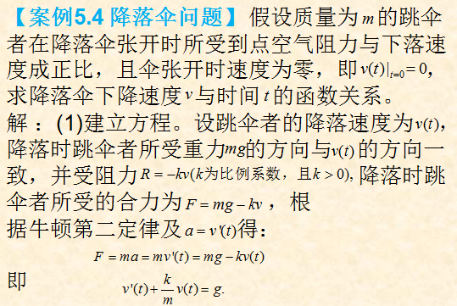
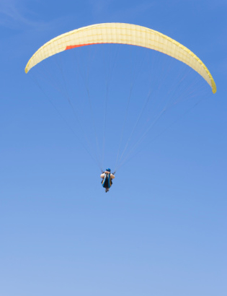
第二节 线性微分方程解法及应用

Slide 2
(2)求解。这是一阶非齐次线性微分方程，可求得其通解为：
代入初始条件 得 ，于是，跳伞者下落的速度为
(3)当下落时间充分大时，有 因此下落的速度逐渐接近于速度 ，跳伞者在开始时做加速运动，随后逐渐近似做匀速运动，这样才会安全无损地降落到地面。
第二节 线性微分方程解法及应用

